Slide 1
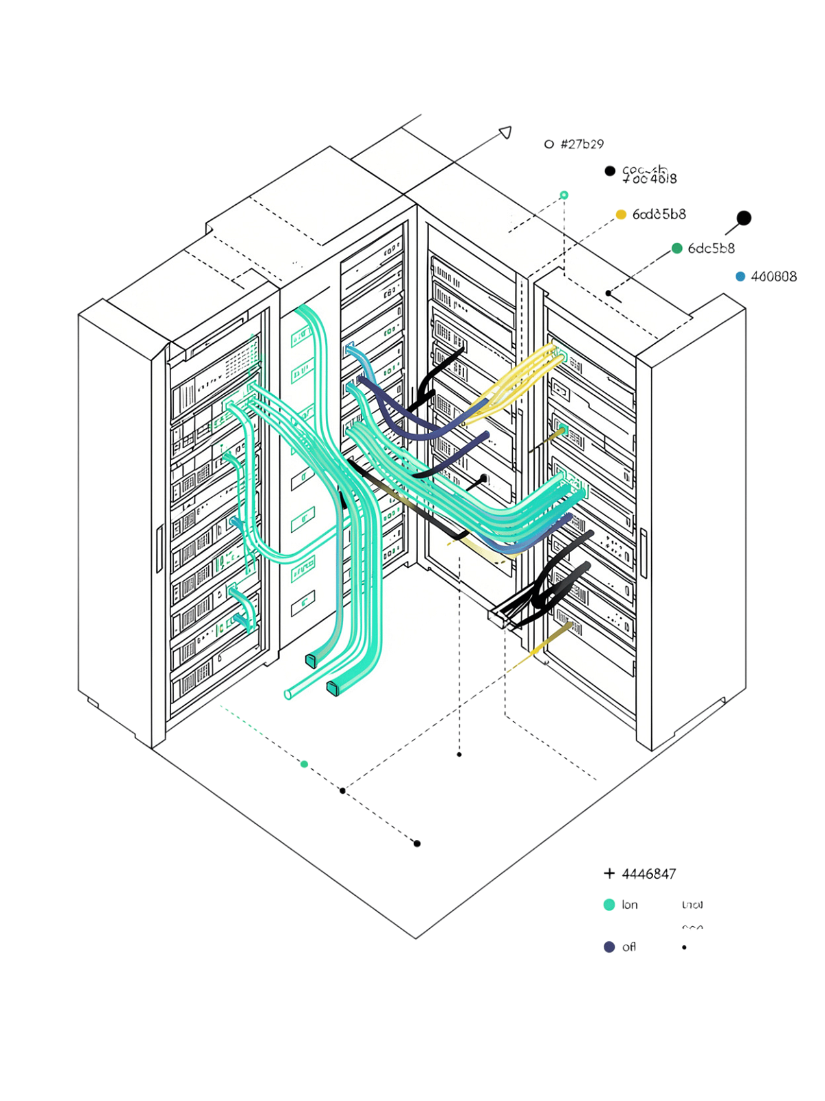
Что такое нагрузочное тестирование
Проверка того, как приложение работает, когда его одновременно используют много пользователей. Мы смотрим не на отдельные функции, а на способность системы выполнять множество операций одновременно и оставаться стабильной.
Нагрузочное тестирование
Работает с ожидаемой нагрузкой — проверяет стабильность в штатных условиях
Стресс-тестирование
Намеренно доводит систему до отказа — ищет предел прочности

Slide 2
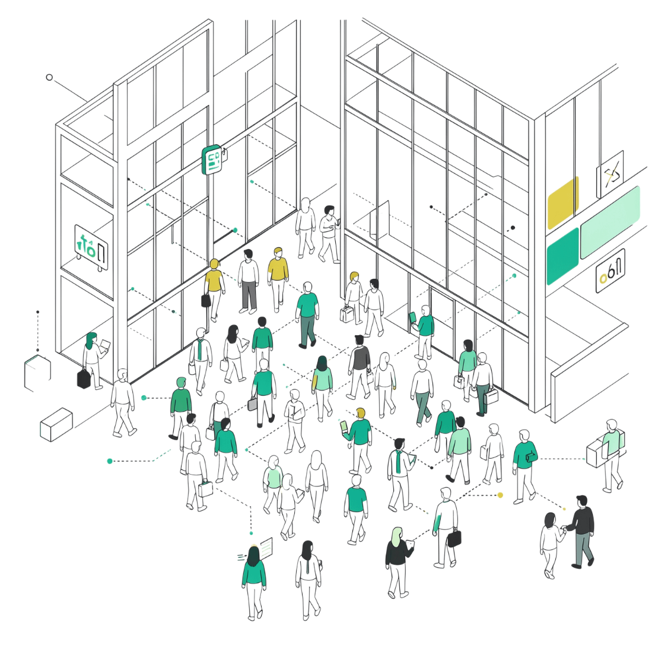

Что такое нагрузка
Нагрузка — это объём работы за определённый период. Измеряется количеством одновременно активных пользователей, числом запросов или бизнес-операций.
Миллион зарегистрированных пользователей ≠ миллион активных. Нагрузку создаёт именно текущая активность.
Если в обычное время работают 500 сотрудников, а в пик — 2 000, тест должен проверить оба сценария.

Slide 3
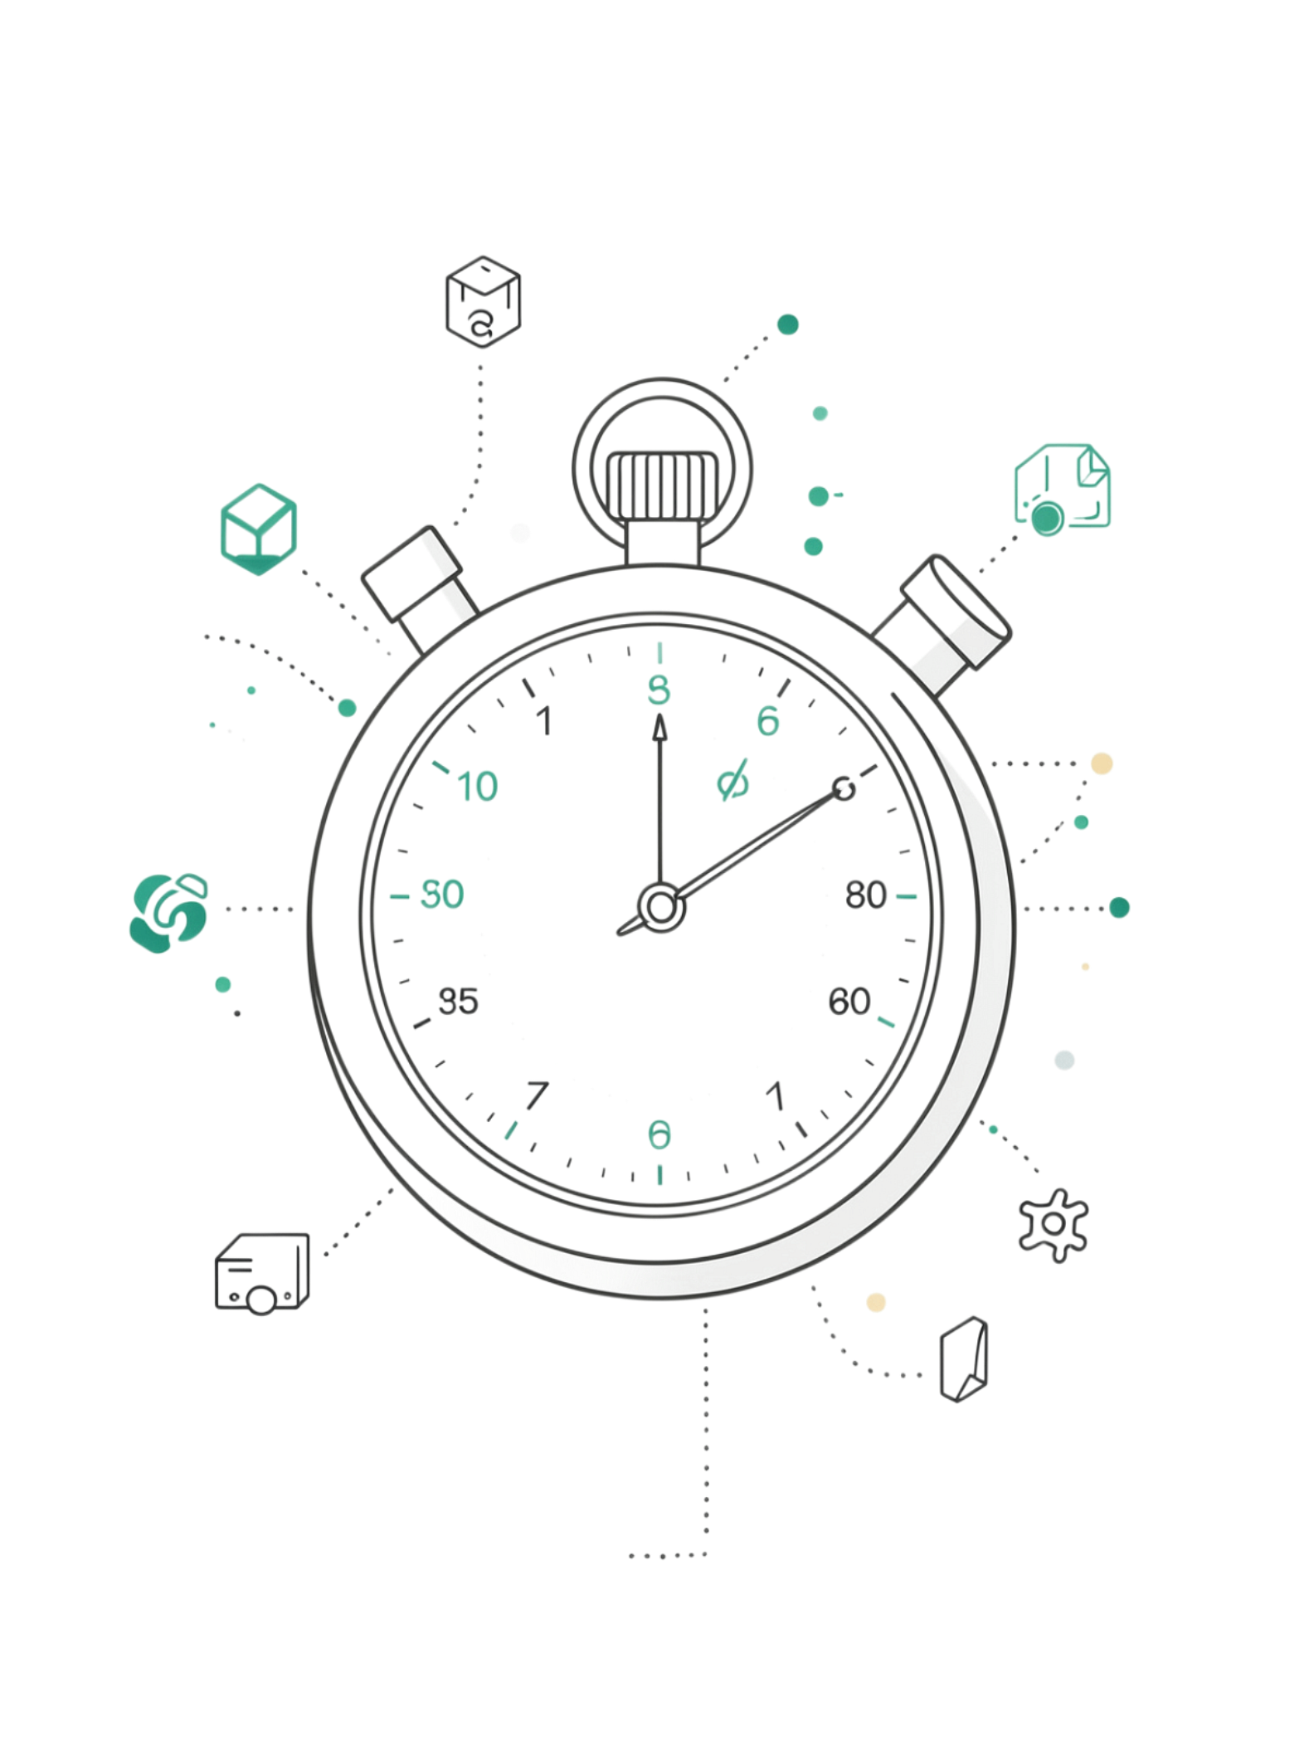


Время отклика системы
Промежуток между отправкой запроса и получением ответа — один из главных показателей производительности.
⚠️ Ловушка среднего значения
Если 95% запросов выполняются за 1 сек, а 5% — за 10 сек, среднее выглядит нормально. Но пользователи видят задержки.
✅ Решение: перцентили
95-й перцентиль показывает, за какое время выполнилось 95% операций. Это честная картина реального опыта пользователей.

Slide 4
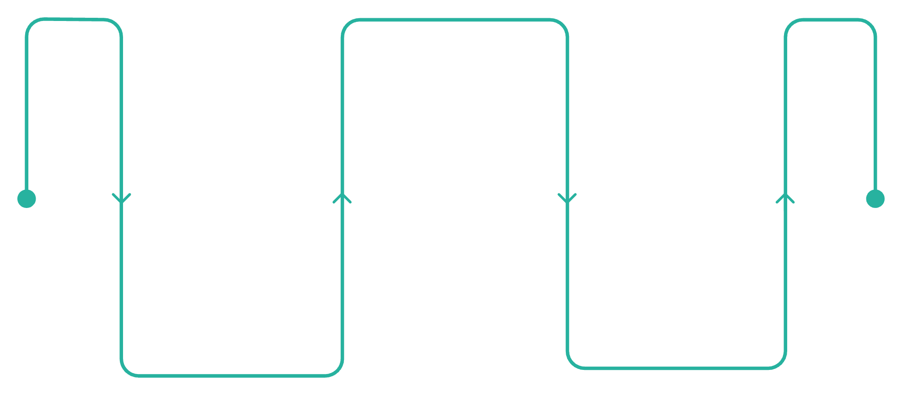

Пропускная способность
Ограничение параллели
Максимум одновременных запросов
Сколько работы система может обработать за единицу времени — запросов в секунду, заказов в минуту, сообщений в час.
Потолок системы
Быстрая операция
Максимальная общая пропускная способность
Низкая задержка одиночного запроса
Быстрая операция ≠ высокая пропускная способность
Признак предела системы
Когда пропускная способность перестаёт расти при увеличении нагрузки — система достигла своего потолка.
Приложение может обслуживать лишь ограниченное число одновременных запросов.

Slide 5
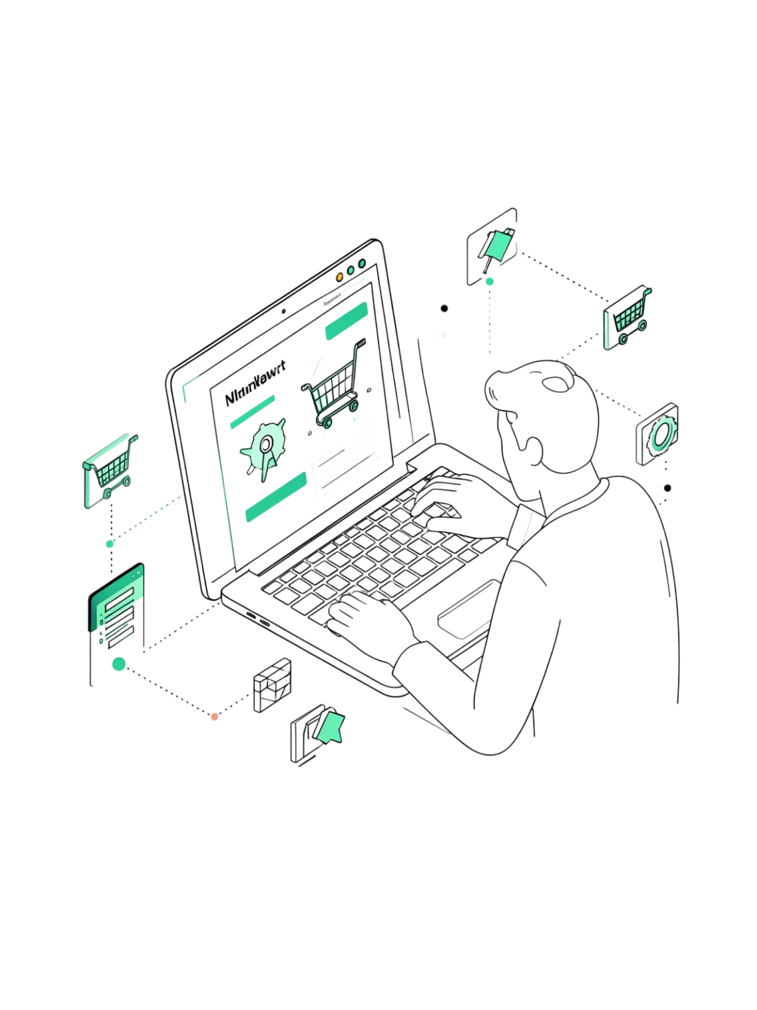

Как реально ведут себя пользователи
Реальный пользователь не отправляет запросы без остановки. Он открывает страницы, читает, вводит данные, делает паузы.
🛍️ Каталог
🛒 Корзина
Просматривают товары, листают страницы
Добавляют и удаляют позиции, сравнивают
💳 Оформление
Вводят данные, подтверждают заказ
Соотношение этих действий в тесте должно быть близко к реальности. Один технический запрос без пауз покажет только себя, а не работу приложения в целом.

Slide 6
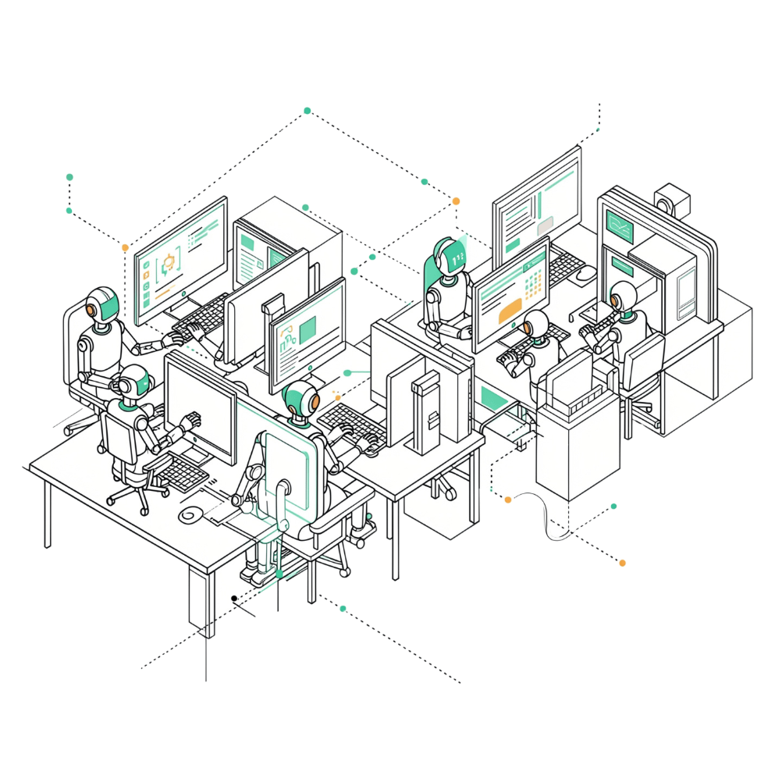
Виртуальные пользователи и интенсивность
Инструменты нагрузочного тестирования имитируют работу большого числа виртуальных пользователей. Каждый выполняет подготовленный сценарий.
1
Пользователи ≠ запросы
2
Постепенный ramp-up
Один делает запрос раз в минуту, другой — несколько в секунду. Это разная нагрузка.
Нагрузка растёт плавно, а не появляется мгновенно — так видно, как система реагирует на рост активности.

Slide 7



Тестовое окружение и данные
Конфигурация сервера
Объём данных
Одинаковые условия
Если тестовый сервер слабее промышленного, результаты нельзя переносить на боевую систему.
Пустая база работает быстрее базы с миллионами записей. Окружение должно содержать реалистичный объём информации.
При сравнении двух тестов условия должны быть идентичными, иначе непонятно, что именно изменилось.

Slide 8


Поиск узких мест
Если система медленнеет под нагрузкой, нужно найти, какой компонент это вызывает.
Пользовательские показатели
Технические метрики инфраструктуры
Время отклика
Процент ошибок
Пропускная способность
Загрузка CPU
Использование памяти
Запросы к базе данных
Высокая загрузка ресурса не всегда означает, что именно он виноват. Ищите связь между нагрузкой, поведением приложения и состоянием компонентов.

Slide 9
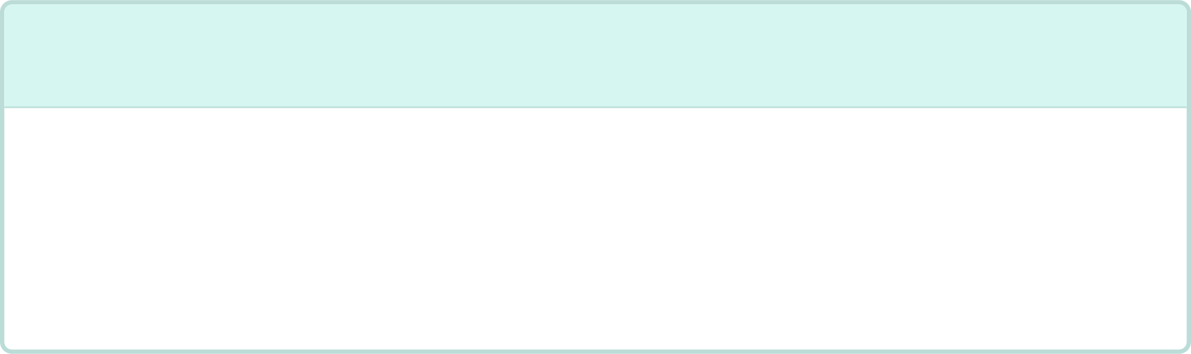

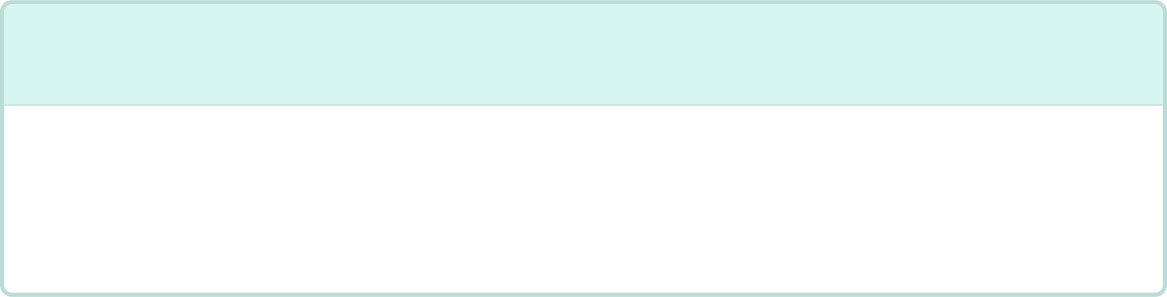
Критерии успеха теста
До запуска теста нужно определить, какой результат будет считаться приемлемым. Иначе после получения графиков невозможно объективно решить, прошла ли система проверку.
1
Время отклика
Без заранее определённых критериев выводы становятся субъективными.
При N активных пользователях 95% операций выполняются за X секунд
2
Процент ошибок
Допустимый уровень ошибок не превышает Y%
3
Пропускная способность
Не менее Z запросов в секунду при пиковой нагрузке

Slide 10
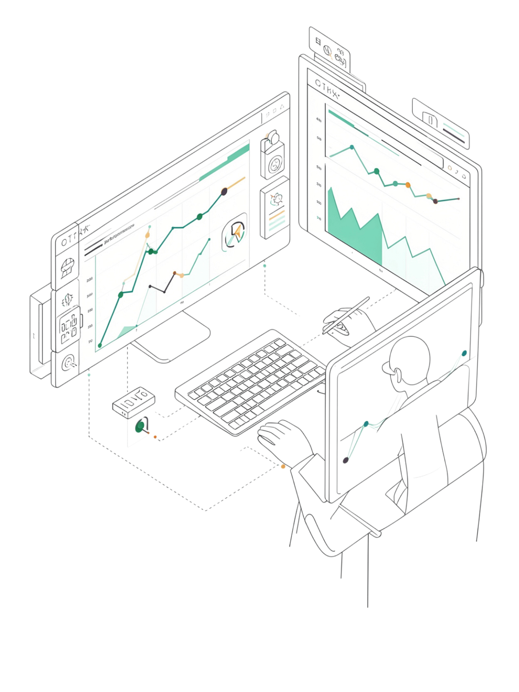

Анализ результатов
После теста смотрим не на одно итоговое число, а на то, как система вела себя на протяжении всей проверки.
Динамика времени отклика
Как показатель меняется при росте нагрузки — плавно или скачкообразно?
Точка деградации
В какой момент показатели начинают ухудшаться — это и есть реальный предел системы.
Ошибки и инфраструктура
Количество ошибок, их связь с нагрузкой, состояние CPU, памяти и диска.
Итоговый вывод
Готово ли приложение к ожидаемому объёму использования и что требует оптимизации?

